Slide 1

基于模型的点模式学习算法研究
学 院 | 自动化学院
专 业 | 控制科学与工程
学生姓名 | 杨豪杰
导师 | 刘伟峰 李建宁

Slide 2
背景介绍及研究意义 | 研究内容 | 研究计划 | 研究进展
点模式: 点/特征的集合/多集合
自然界中许多现象我们都可以用点模式的形式描述，比如药物的分子结构（化学），城市的地理布图（地理学），天体的空间分布(天文学)等。而在数据科学中，点模式通常称为“包”（多示例），用于描述对象的特征信息。例如：图像的关键点，词袋，稀疏数据集等。因此，针对点模式对象的学习算法在本质上就是基于多示例的学习算法。
SIFT key points
Bag of words
Sparse data

Slide 3
背景介绍及研究意义 | 研究内容 | 研究计划 | 研究进展
研究现状：
自20 世纪90年代，Dietterich等在对药物活性预测问题的研究中，首次提出多示例学习的概念，后续的研究学者提出了许多基于不同使用背景的多示例学习假设和多示例学习算法，大致可以分为基于示例空间、包空间、嵌入空间的多示例算法，但是基于模型的点模式（多示例）学习算法并未受到足够的关注。

Slide 4
背景介绍及研究意义 | 研究内容 | 研究计划 | 研究进展
研究内容：
研究内容1：基于MLE和BIC的随机点模式模型学习算法
研究内容2：基于点模式混合模型的无监督学习算法
研究内容3：结构点模式

Slide 5
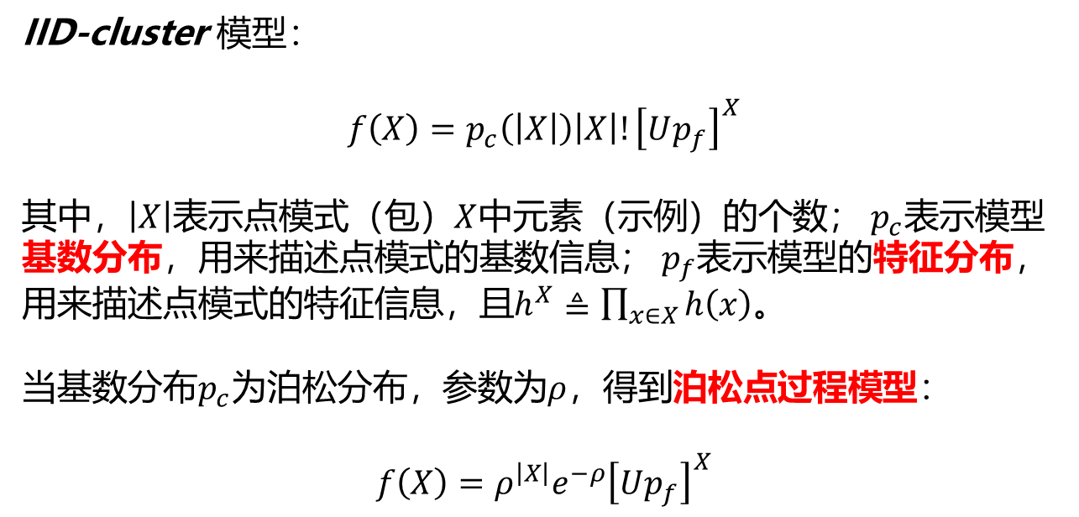
背景介绍及研究意义 | 研究内容 | 研究计划 | 研究进展
研究方法：
IID-cluster 模型：
$$f\left(X\right)=p_{c}\left(\left|X\right|\right)\left|X\right|!{\left[Up_{f}\right]}^{X}$$
其中，$\left|X\right|$表示点模式（包）$X$中元素（示例）的个数； $p_{c}$表示模型基数分布，用来描述点模式的基数信息； $p_{f}$表示模型的特征分布，用来描述点模式的特征信息，且$h^{X}≜\prod_{x∈X}{h\left(x\right)}$。
当基数分布$p_{c}$为泊松分布，参数为$ρ$，得到泊松点过程模型：
$$f\left(X\right)=ρ^{\left|X\right|}e^{−ρ}{\left[Up_{f}\right]}^{X}$$

Slide 6
背景介绍及研究意义 | 研究内容 | 研究计划 | 研究进展
研究方法：
基于Gibbs采样的有限混合模型参数学习算法：使用Gibbs采样的方法，逐步收敛于混合模型的参数后验分布，当有限混合模型为高斯混合模型时，算法流程如下：

Slide 7
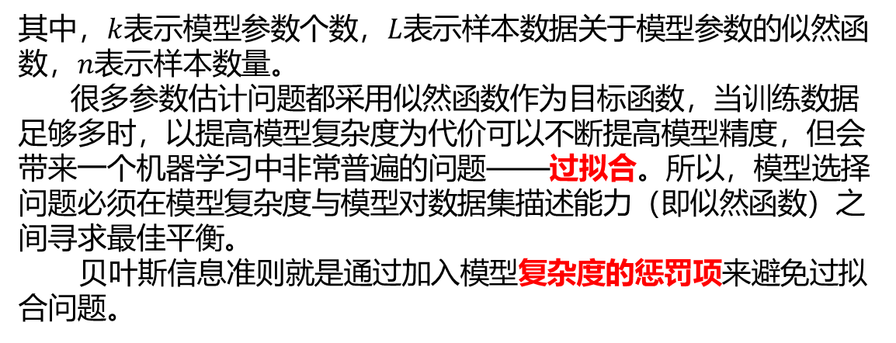
背景介绍及研究意义 | 研究内容 | 研究计划 | 研究进展
研究方法：
贝叶斯信息准则：
其中，$k$表示模型参数个数，$L$表示样本数据关于模型参数的似然函数，$n$表示样本数量。
很多参数估计问题都采用似然函数作为目标函数，当训练数据足够多时，以提高模型复杂度为代价可以不断提高模型精度，但会带来一个机器学习中非常普遍的问题——过拟合。所以，模型选择问题必须在模型复杂度与模型对数据集描述能力（即似然函数）之间寻求最佳平衡。
贝叶斯信息准则就是通过加入模型复杂度的惩罚项来避免过拟合问题。

Slide 8
背景介绍及研究意义 | 研究内容 | 研究计划 | 研究进展
研究内容1: （已完成）
MLE
基数分布参数
模型一
学习得到的模型一
Gibbs参数采样
特征分布参数
训练数据
…
…
…
BIC
最优模型
模型n
…
学习得到的模型n
n个模型复杂度不同 IID-cluster 模型

Slide 9
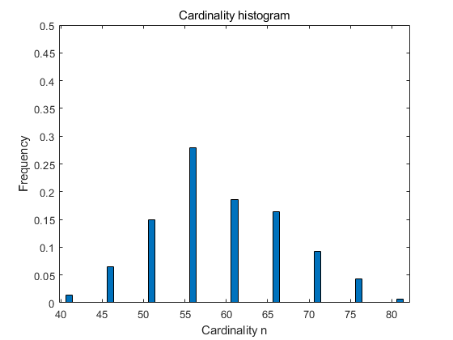
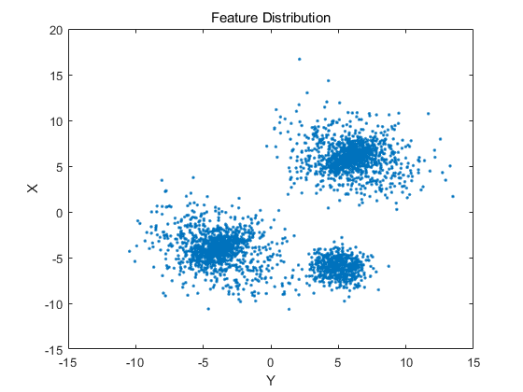
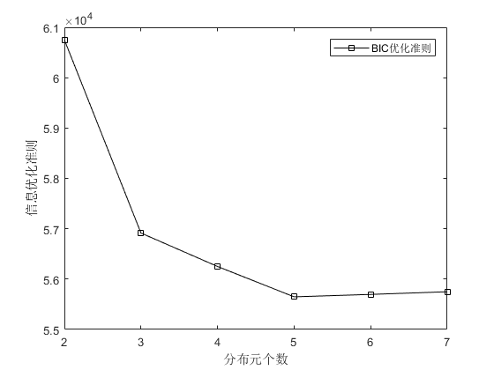
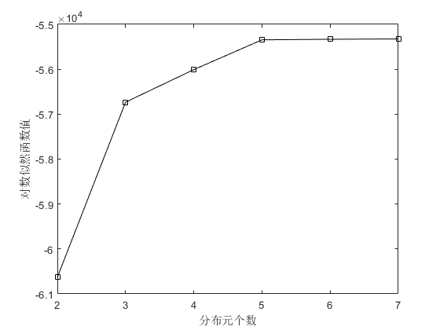
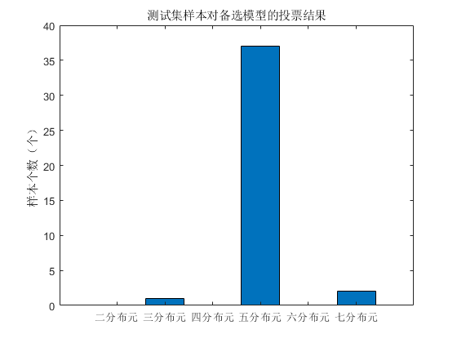
背景介绍及研究意义 | 研究内容 | 研究计划 | 研究进展
最优模型的性能验证
图一
图二
图三
图四
图五

Slide 10
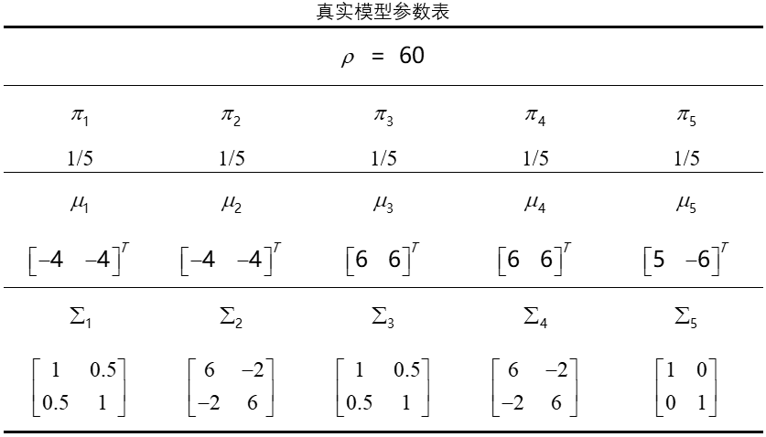
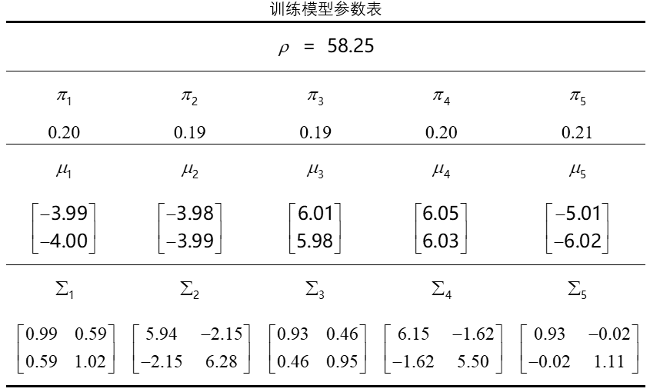
误差分析：
1）训练样本有限
2）采样算法具有随机性
3）数值计算的误差
表一
表二

Slide 11
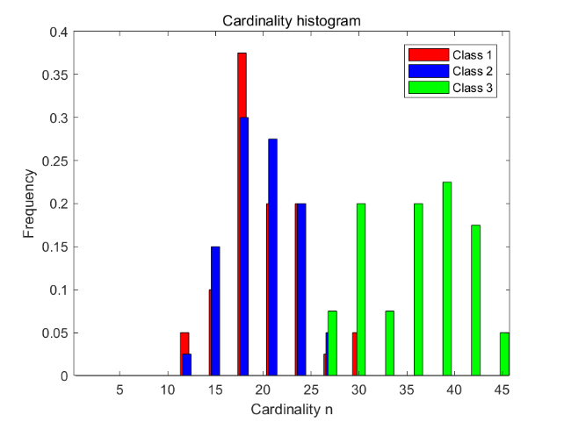
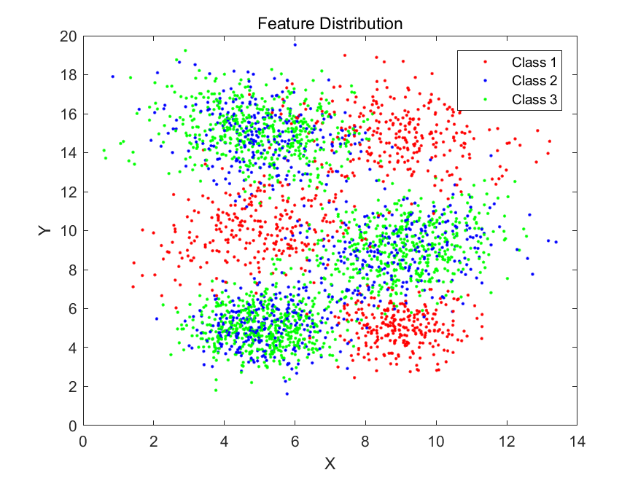
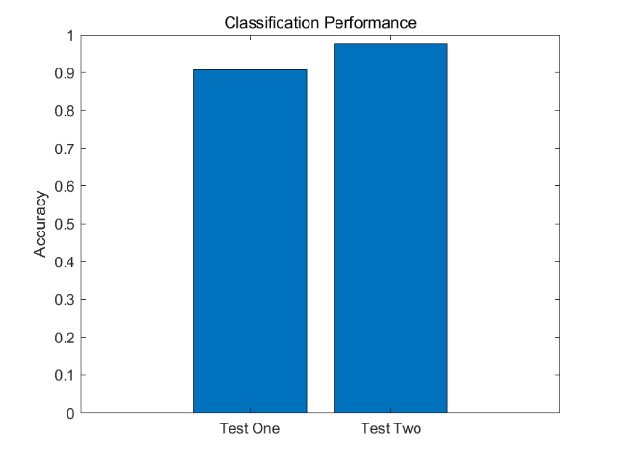
背景介绍及研究意义 | 研究内容 | 研究计划 | 研究进展
通过分类任务验证算法性能
图一
图二
总结：结合模型复杂度估计的方法，可以最大程度避免主观判断对分类性能的影响，并且保证良好的分类性能。
图三

Slide 12
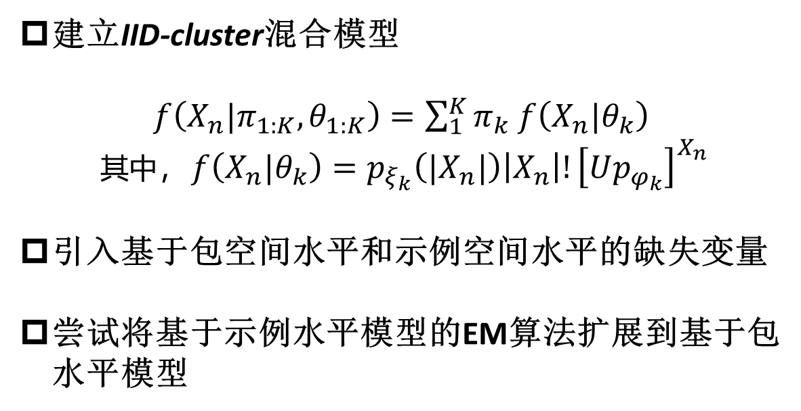
背景介绍及研究意义 | 研究内容 | 研究计划 | 研究进展
研究内容2: （进行中）
建立IID-cluster混合模型
$f\left(X_{n}|π_{1:K},θ_{1:K}\right)=\sum_{1}^{K}{π_{k}}$ $f\left(X_{n}|θ_{k}\right)$
其中，$f\left(X_{n}|θ_{k}\right)=p_{ξ_{k}}\left(|X_{n}|\right)\left|X_{n}\right|!{\left[Up_{φ_{k}}\right]}^{X_{n}}$
引入基于包空间水平和示例空间水平的缺失变量
尝试将基于示例水平模型的EM算法扩展到基于包水平模型

Slide 13
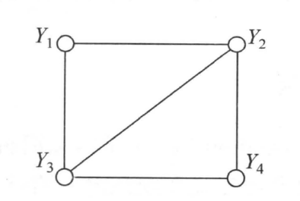
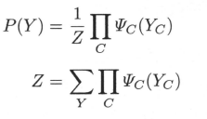
背景介绍及研究意义 | 研究内容 | 研究计划 | 研究进展
研究内容3: （进行中）
通过概率无向图模型来描述点模式各点间的相关性
根据Hammersley-Clifford定理，用无向图中最大团的能量函数描述概率无向图的联合概率

Slide 14
背景介绍及研究意义 | 研究方法 | 研究计划 | 研究进展
时间阶段：
1
2
3
4
5
2020年 03月-
2020年09月
2020年 09月-
2021年01月
2021年 01月-
2021年04月
2021年04月-
2021年07月
2021年 08月-
2021年12月
查阅资料、调研、可行性研究，
进行前期的预研工作
完成研究内容第1 部分
完成研究内容第2部分
完成研究内容第3部分
撰写硕士毕业论文

Slide 15
背景介绍及研究意义 | 研究计划 | 论文计划 | 研究进展
查阅资料、调研、可行性研究(已完成）
完成研究内容第1部分(已完成）
小论文初稿撰写完成（进行中）

Slide 16
背景介绍及研究意义 | 研究计划 | 论文计划 | 研究进展
部分参考文献
Dietterich T G, Lathrop R H, Lozano-Pérez T. Solving the multiple instance problem with axis-parallel rectangles[J]. Artificial intelligence, 1997, 89(1-2): 31-71.
Csurka G, Dance C, Fan L, et al. Visual categorization with bags of keypoints[C]//Workshop on statistical learning in computer vision, ECCV. 2004, 1(1-22): 1-2.
Wang X, Wang B, Bai X, et al. Max-margin multiple-instance dictionary learning[C]//International conference on machine learning. 2013: 846-854.
Ramesh B, Xiang C, Lee T H. Shape classification using invariant features and contextual information in the bag-of-words model[J]. Pattern Recognition, 2015, 48(3): 894-906.
McCallum A, Nigam K. A comparison of event models for naive bayes text classification[C]//AAAI-98 workshop on learning for text categorization. 1998, 752(1): 41-48.
Andrews S, Tsochantaridis I, Hofmann T. Support vector machines for multiple-instance learning[J]. Advances in neural information processing systems, 2002, 15: 577-584.
Xu Y Y, Shih C H. Content based Image retrieval using multiple instance decision based neural networks[C]//2012 IEEE International Conference on Computational Intelligence and Cybernetics (CyberneticsCom). IEEE, 2012: 175-179.

Slide 17
背景介绍及研究意义 | 研究计划 | 论文计划 | 研究进展
Zhou Z H. Multi-instance learning: A survey[J]. Department of Computer Science & Technology, Nanjing University, Tech. Rep, 2004, 1.
Amores J. Multiple instance classification: Review, taxonomy and comparative study[J]. Artificial intelligence, 2013, 201: 81-105.
Xu X, Frank E. Logistic regression and boosting for labeled bags of instances[C]//Pacific-Asia conference on knowledge discovery and data mining. Springer, Berlin, Heidelberg, 2004: 272-281.
Vo B N, Dam N, Phung D, et al. Model-based learning for point pattern data[J]. Pattern Recognition, 2018, 84: 136-151.
刘伟峰, 杨爱兰. 基于 BIC 准则和 Gibbs 采样的有限混合模型无监督学习算法[J]. 电子学报, 2011.
Michalak K P. Estimating correlation dimension of high-dimensional signals-quick algorithm[J]. AIP Advances, 2018, 8(10): 105201.
Diebolt J, Robert C P. Estimation of finite mixture distributions through Bayesian sampling[J]. Journal of the Royal Statistical Society: Series B (Methodological), 1994, 56(2): 363-375.

Slide 18
谢谢！
请各位老师指正！

